Slide 1
Урок региональной истории
Название работы: «Рязанский край в годы Великой Отечественной войны»
Выполнила Кондратьева Ирина Петровна

Slide 2

Рязанский край в годы Великой Отечественной войны
Выполнила
Кондратьева Ирина Петровна, учитель истории высшей квалификационной категории
МБОУ «Школа № 16»
города Рязани

Slide 3

Одна минута до войны
В лесу, где стелется душица,
Замрут секунды тишины.
И закричит тревожно птица –
Одна минута до войны.
К рассвету сон нещадно крепок
И руки тянутся к теплу.
Еще шрапнель не режет веток
В четыре ровно – поутру.
Еще не слышен шум моторов
И у плененных нет вины.
Все это скоро. Очень скоро.
Одна минута до войны.
Дмитрий Матвеевич Плоткин
Род. в 1958 г.
Рязанский поэт

Slide 4
Этап актуализации знаний
? Вспомните, какой этап Великой Отечественной войны изучали на прошлом уроке?
? Выделите характерные черты данного этапа войны.
? Какие города проявили мужество и героизм на начальном этапе войны? Почему Вы так считаете?
? Какое звание было присуждено городам Советского Союза, жители которых проявили массовый героизм и мужество в защите Родины в Великой Отечественной войне 1941 - 1945 гг.?

Slide 5
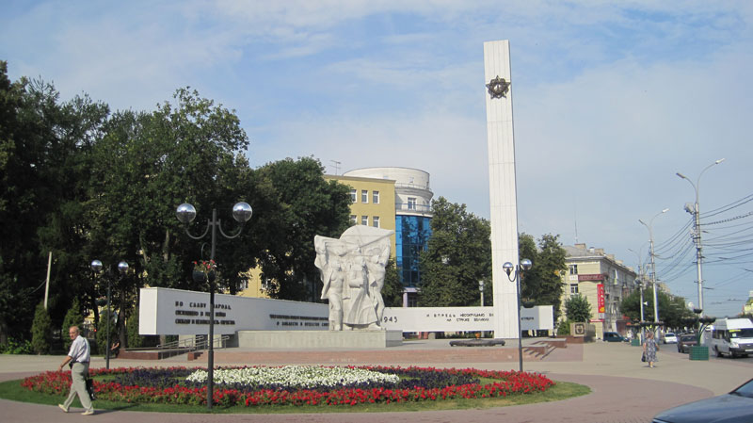
Этап мотивации
? А что Вы знаете о роли Рязани и Рязанской области в Великой Отечественной войне?
? Объясните, почему необходимо более подробно изучить вклад Рязани и Рязанской области в победу в войне?

Slide 6
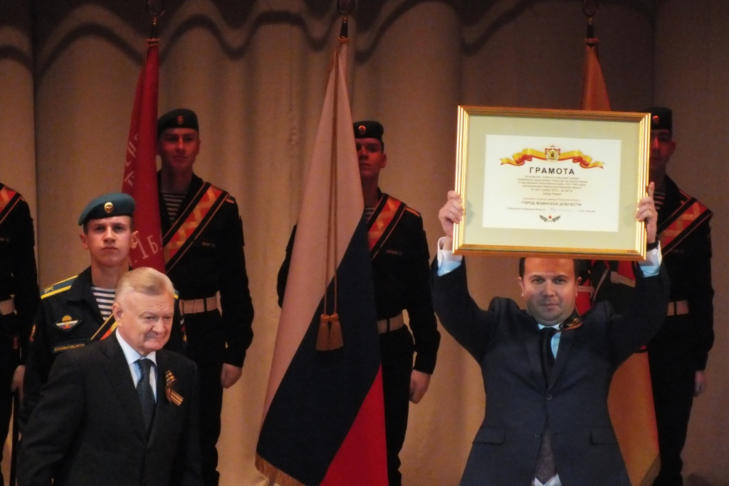
Постановка целей урока
5 декабря 2015 года Губернатор Олег Ковалев подписал распоряжение о присвоении Рязани почетного звания "Город воинской доблести".
Прочитайте текст документа и выделите основания для присуждения городу такого почетного звания.

Slide 7

Постановка целей урока
Как вы думаете, какую главную проблему необходимо решить в ходе занятия?
На какие вопросы необходимо дать ответы в ходе урока?

Slide 8
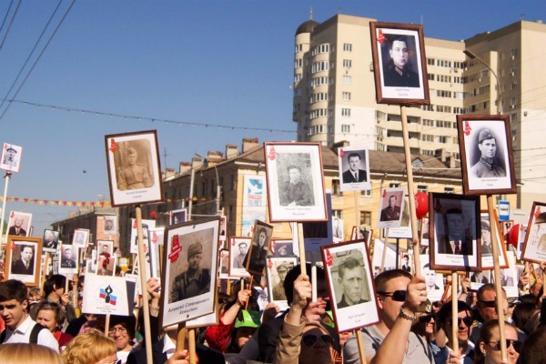
Открытие новых знаний
Проанализируйте в группах предложенный материал и оформите Боевой листок по вашей теме.
На основе выступления представителей групп, учащимся необходимо заполнить таблицу "Вклад рязанского края в победу в Великой Отечественной войне"

Slide 9
22 июня 1941
Это было так давно,
Но и нынче не забылось.
Наступала, как в кино,
Злая сила, вражья сила.
Разорвалась тишина,
Вся пропитанная страхом.
Пустоглазая война
Разнеслась смердящим прахом.
Будто мир сошел с ума,
Накалился до предела.
Превращались в пыль дома,
Все стонало, все горело.
От бомбежки я оглох
И ослеп от потрясенья:
Это что – переполох
Или светопреставленье?!
В дикой пляске сатаны,
Словно струны, рвались нервы
В самый первый день войны –
Самый первый, самый первый...
Минель Иосифович Левин
Участник Великой Отечественной войны, рязанец
Род. в 1925 г.
22 июня 1999 г., Рязань

Slide 10
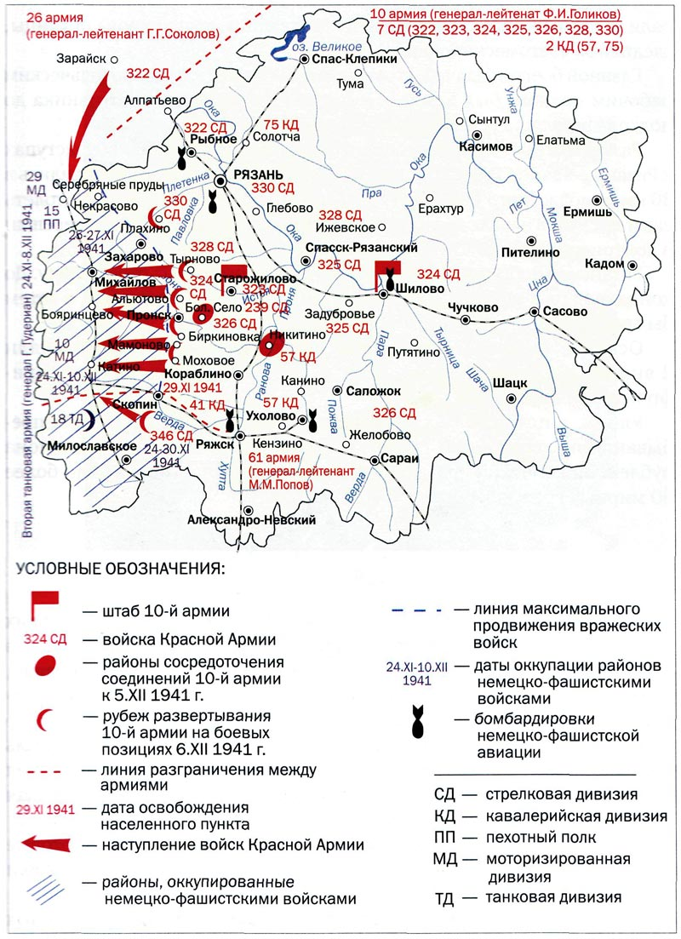
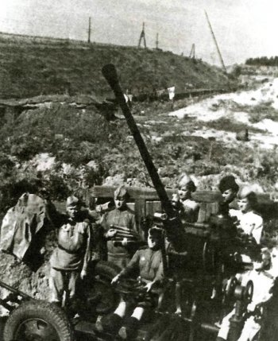
Рязань фронтовая
Занятия по изучению зенитного орудия у Кремлевского вала. В центре за орудием—рязанка С. И. Ялымова, 1943 год.
Занятия по изучению зенитного орудия у Кремлевского вала. В центре за орудием—рязанка С. И. Ялымова, 1943 год.

Slide 11
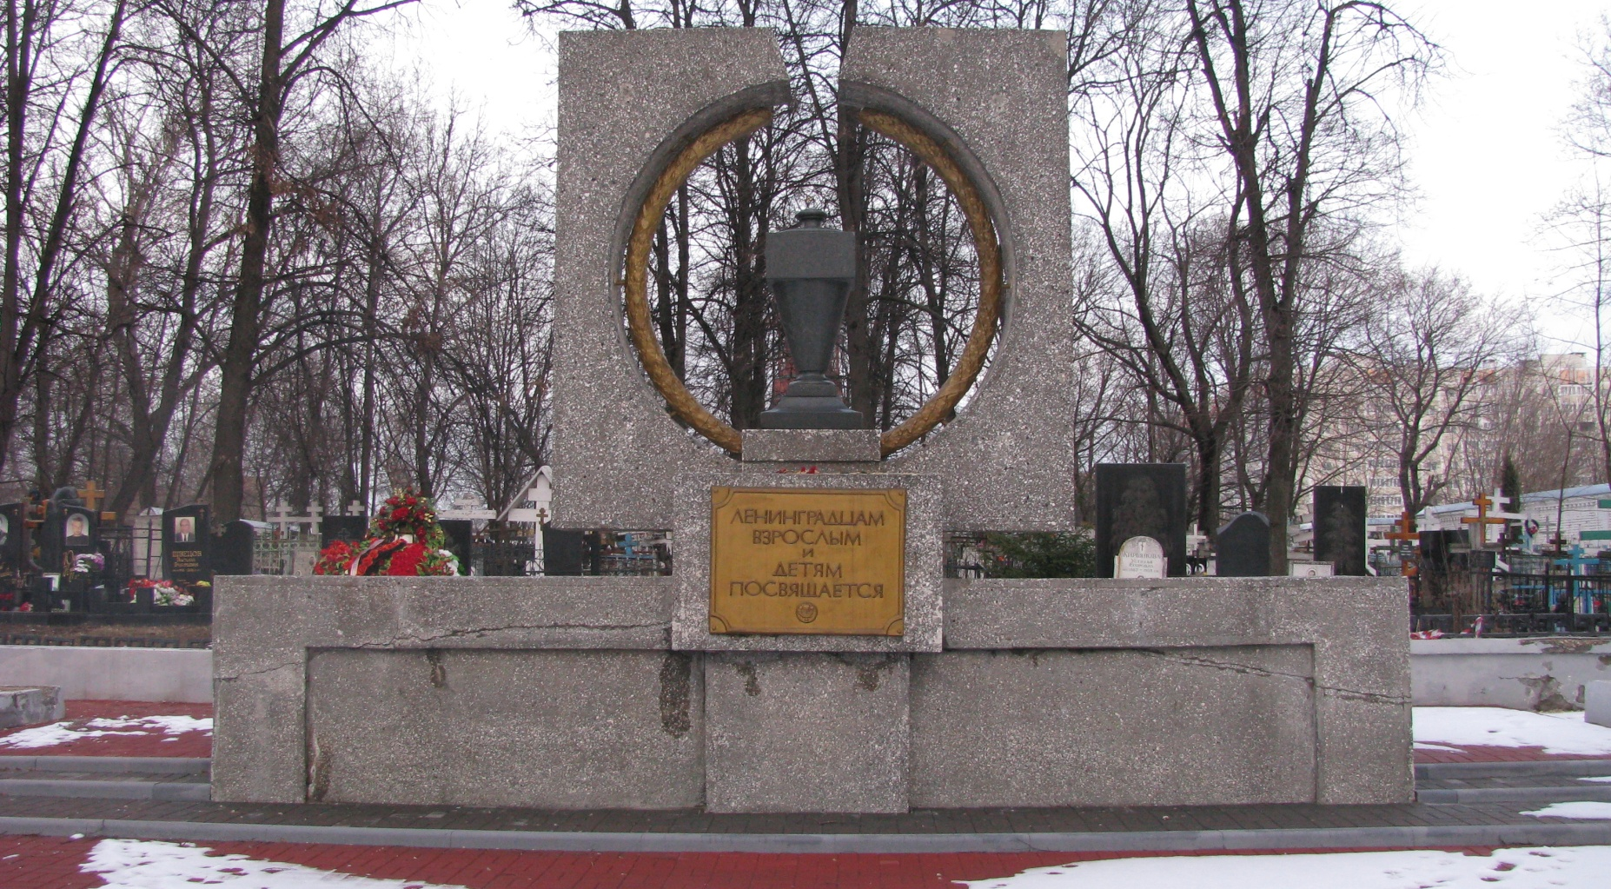
Рязань тыловая
Памятник жертвам блокадного Ленинграда в Рязани

Slide 12
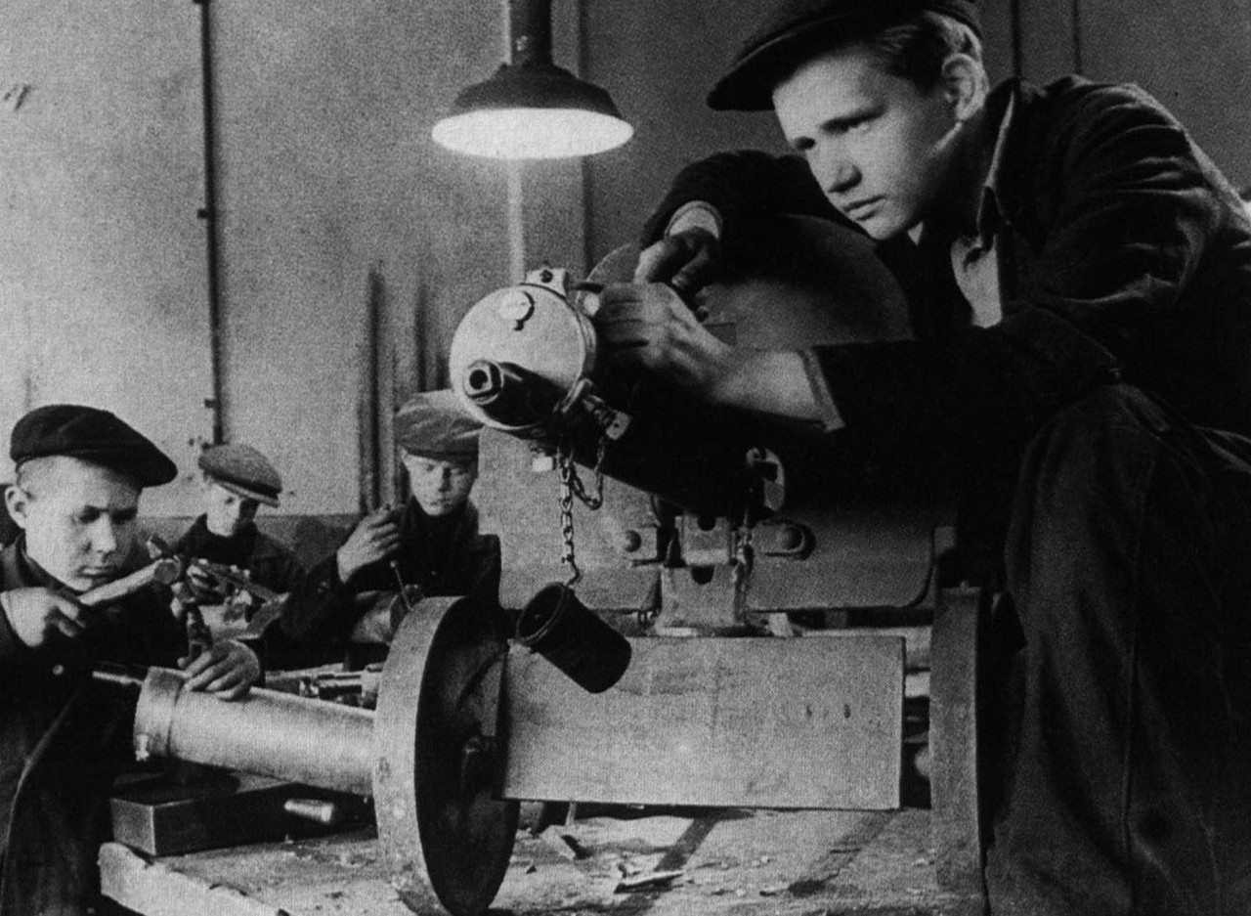
Помощь рязанцев фронту.

Slide 13
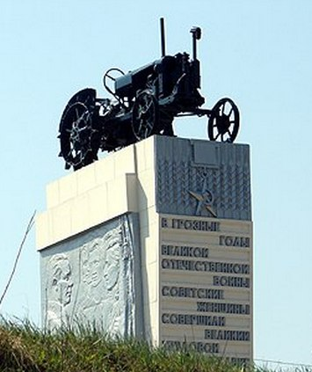
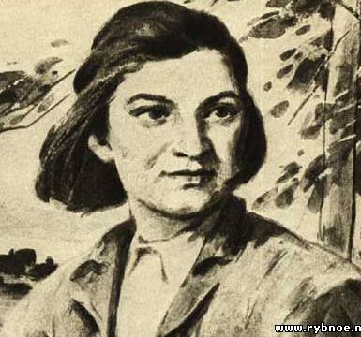
Сельское хозяйство – фронту
Дарья Гармаш – бригадир тракторной бригады Рыбновской МТС, во время Великой Отечественной войны, инициатор соревнования женских тракторных бригад в СССР.
Памятник в честь трудового подвига в Великую Отечественную войну Дарьи Гармаш и ее тракторной бригады

Slide 14
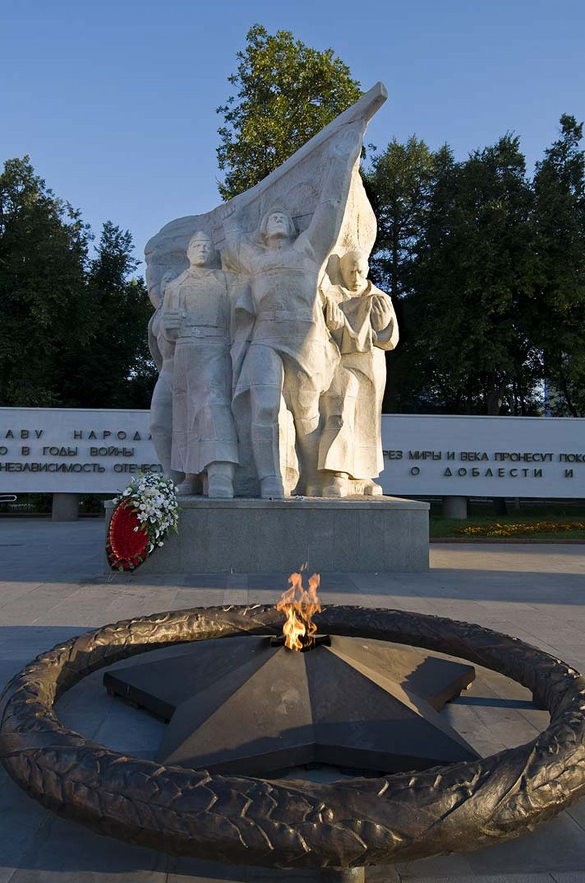
Этап рефлексии
Монумент Победы
В цветах могила русского солдата.
Живое знамя Вечного огня…
Какой он?
Синеглазый?
Конопатый?
Похожий?
Не похожий на меня?
Не с ним ли шли к победному рассвету,
Когда земля качалась от шагов?
Он – на посту.
Он стережёт планету.
Встречает зори.
Слышит шум лугов.
В нас – вечность .
Мы – России продолженье.
Он – жив во мне .
Моё бессмертье – в нём .
Я рядом с ним за жизнь иду в сраженье,
Чтоб так, как он, своим гореть огнём.
Так размахнись орлинокрылой песней,
Моя строка, над внешним гулом дня!
Пускай я вечно буду неизвестным,
Но буду частью Вечного огня.
Б. Жаворонков, рязанский поэт

Slide 15
Домашнее задание
Выполнить творческую работу: "Письмо в прошлое" – обращение к рязанцам, жившим в годы Великой Отечественной войны, в котором необходимо аргументирована выразить свое отношение к подвигу жителей в годы лихолетья…

